Slide 1






LABUBU

Slide 2





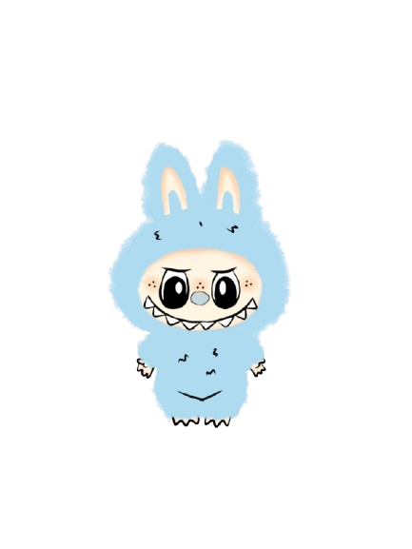







3
6
9
2
5
8
1
7
4

Slide 3


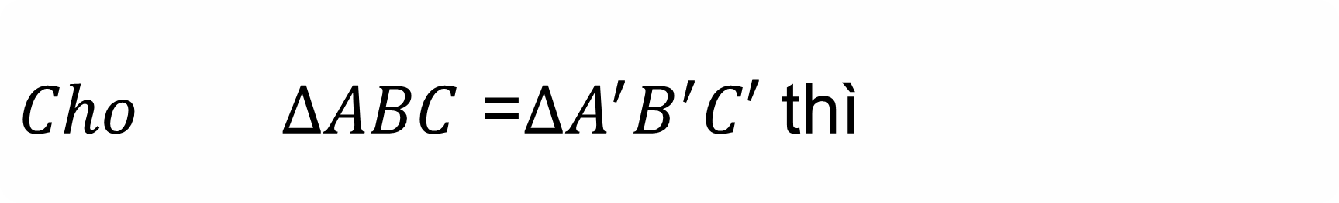
$Cho ∆ABC$ =$∆A^{′}B^{′}C′$ thì
A. AB=A’B’
C. AB=B’C’
B. AB=A’C’
D. AB=AB’

Slide 4

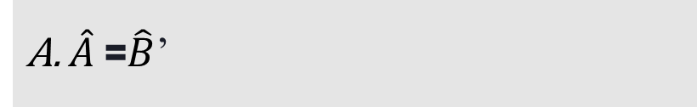




$Cho ∆ABC$ =$∆A^{′}B^{′}C′$ thì
$\hat{A}$=$\hat{B}$’
C. $\hat{A}$=$\hat{C}$’
B. $\hat{A}$=$\hat{A}$’
D. $\hat{A}$=$\hat{C}$

Slide 5


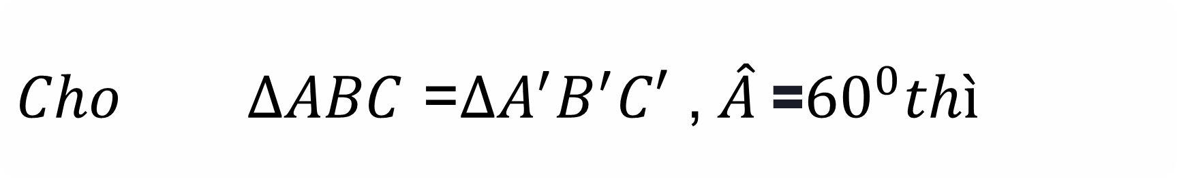


$Cho ∆ABC$ =$∆A^{′}B^{′}C′$ , $\hat{A}$=${60}^{0}thì$
A. $\hat{A}$=$\hat{B}$’${=60}^{0}$
C. $\hat{A}$=$\hat{A}$’${=60}^{0}$
B. $\hat{A}$=$\hat{C}$’${=60}^{0}$
D. $\hat{A}$=$\hat{A}$’${=50}^{0}$

Slide 6
CÂU HỎI 4
A. ĐÁP ÁN SAI
C. ĐÁP ÁN SAI
B. ĐÁP ÁN SAI
D. ĐÁP ÁN ĐÚNG

Slide 7

CÂU HỎI 5
ĐÁP ÁN SAI
C. ĐÁP ÁN SAI
B. ĐÁP ÁN ĐÚNG
D. ĐÁP ÁN SAI

Slide 8
CÂU HỎI 6
A. ĐÁP ÁN SAI
C. ĐÁP ÁN ĐÚNG
B. ĐÁP ÁN SAI
D. ĐÁP ÁN SAI

Slide 9
CÂU HỎI 7
A. ĐÁP ÁN SAI
C. ĐÁP ÁN ĐÚNG
B. ĐÁP ÁN SAI
D. ĐÁP ÁN SAI

Slide 10
CÂU HỎI 8
ĐÁP ÁN SAI
C. ĐÁP ÁN SAI
B. ĐÁP ÁN ĐÚNG
D. ĐÁP ÁN SAI

Slide 11
CÂU HỎI 9
A. ĐÁP ÁN ĐÚNG
C. ĐÁP ÁN SAI
B. ĐÁP ÁN SAI
D. ĐÁP ÁN SAI

